Slide 1
MẢNG 2 CHIỀU
Nguyễn Thị Thu Hằng

Slide 2
NỘI DUNG
Giới thiệu chung
Phần tử mảng và các chỉ số mảng
Cách khai báo một mảng
Sử dụng mảng 2 chiều
Bài tập

Slide 3
KHÁI NIỆM (1)
Mảng nhiều chiều: Mảng có từ hai chiều trở lên người ta gọi là mảng nhiều chiều.
Mảng hai chiều (còn gọi là ma trận):
Mảng một chiều là các mảng chỉ có một chỉ số. Mảng hai chiều sẽ có hai chỉ số và được đặt trong hai dấu ngoặc vuông [], đó là chỉ số hàng và chỉ số cột.
Ví dụ: A[chỉ số hàng][chỉ số cột]; A[2][3];
Một mảng hai chiều có thể được xem như là một mảng của hai mảng một chiều.

Slide 4
KHÁI NIỆM (2)
Mảng hai chiều là một khung lưới chứa các dòng và cột trong đó mỗi phần tử được xác định duy nhất bằng tọa độ dòng và cột của nó.
Mảng A[3][3]: mảng hai chiều A gồm 9 phần tử, 3 dòng và 3 cột, mỗi phần tử A[i][j] chứa một giá trị kiểu số thực được sắp xếp như sau:
A[0][0] A[0][1] A[0][2]
A[1][0] A[1][1] A[1][2]
A[2][0] A[2][1] A[2][2]

Slide 5
KHAI BÁO MẢNG 2 CHIỀU
Cú pháp
<Kiểu dữ liệu> <Tên mảng>[row-size] [column-size]
Trong đó:
row-size: Khai báo số hàng của mảng 2 chiều
column-size: Khai báo số cột của mảng 2 chiều
Kiểu dữ liệu- Kiểu dữ liệu của mảng 2 chiều: Việc này chỉ định kiểu dữ liệu của các phần tử trong mảng; là số nguyên, số thực, ký tự hay là kiểu dữ liệu nào đó.
Tên mảng: Đặt theo quy tắc đặt tên.
Ví dụ: int A[10][10];

Slide 6
KHỞI TẠO MẢNG 2 CHIỀU (1)
Khởi tạo trong quá trình khai báo
Cú pháp:
<Kiểu dữ liệu> <Tên mảng>[row_size][column_size] = {{elements}, {elements} ... }
Ví dụ
int arr[3][5] = {{5, 12, 17, 9, 3}, {13, 4, 8, 14, 1}, {9, 6, 3, 7, 21}};

Slide 7
KHỞI TẠO MẢNG 2 CHIỀU (2)
Khởi tạo sau khi khai báo
Cú pháp:
<Kiểu dữ liệu> <Tên mảng>[row_size][column_size];
int A[10][10];
A[0][0]=1;
A[0][1]=4;
………..
→ Cách 3: giá trị của phần tử mảng được nhập từ bàn phím.

Slide 8
SỬ DỤNG MẢNG 2 CHIỀU (1)
Lấy địa chỉ phần tử mảng
Để lấy được địa chỉ của mảng một chiều ta dùng toán tử &.
Ví dụ: &a[i][j];

Slide 9
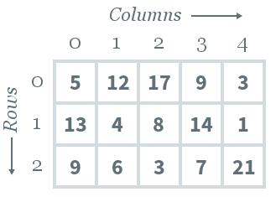
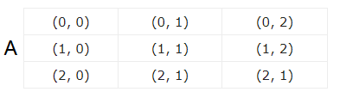
SỬ DỤNG MẢNG 2 CHIỀU (2)
Cách truy xuất đến các phần tử trong mảng
TenMang[Chi_So_Hang][Chi_So_Cot];
Ví dụ:
- int A[3][3];
- Thì ta có 1 mảng 2 chiều gồm 3 hàng và 3 cột; có 9 phần tử mảng tương ứng:

Slide 10
CÁC THAO TÁC VỚI MẢNG
Nhập vào số hàng và số cột của mảng 2 chiều
int n,m;
printf(“Nhap vao so hang n=”);scanf(“%d”,&n);
printf(“Nhap vao so hang m=”);scanf(“%d”,&m);

Slide 11
NHẬP MẢNG
printf(“Nhap vao cac phan tu mang: ”) ;
for(int i=0;i<n;i++){
for(int j=0;j<m;j++){
printf("A[%d][%d]=",i,j);
scanf("%d",&A[i][j]);
}
}

Slide 12
XUẤT MẢNG
printf(“Mang vua nhap la: ”);
for(int i=0;i<n;i++){
for(int j=0;j<m;j++){
printf("%d ",A[i][j]);
}
printf("\n");
}

Slide 13
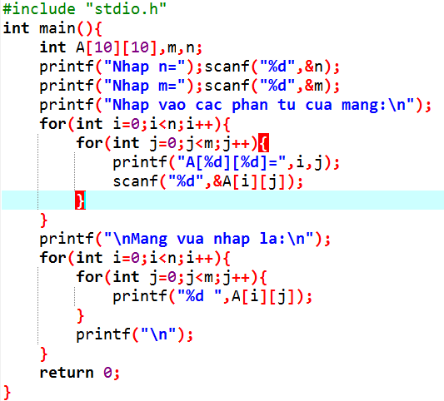

Slide 14
BÀI TẬP (1)
Viết chương trình nhập vào số hàng n, và số cột m của mảng từ bàn phím (n>0, m>0).
Nhập mảng/xuất mảng.
Tính tổng các phần tử mảng, tổng các phần tử chẵn, tổng các phần tử lẻ, tổng các phần tử chia hết cho 3, tổng các phần tử không chia hết cho 5 (tương tự các bài toán in ra màn hình và đếm).
Tính tổng các phần tử chia hết cho cả 2 và 3.
Tìm min / tìm max trong mảng.
In ra màn hình các phần tử âm/dương trong mảng.
In ra màn hình các số nguyên tố, số hoàn hảo, số chính phương trong mảng.
Tìm phần tử x trong mảng

Slide 15
BÀI TẬP (2)
Đường chéo chính: in các phần tử thuộc đường chéo chính, tính tổng các phần tử thuộc đường chéo chính.
Đường chéo phụ: in các phần tử thuộc đường chéo phụ, tính tổng các phần tử thuộc đường chéo phụ.
Tìm phần tử min/max theo từng hàng, theo cột.
Sử dụng hàm để giải quyết các bài toán trên.

Slide 16
HẾT

